Slide 1

DEVEMOTION
Yüz İfadelerinden Duygu Analizi ve Duygu Durumuna Bağlı Film Öneri Sistemi
Derin Öğrenme Güz Projesi
FET312 Derin Öğrenme Projesi: Duygu Durumuna Göre Film Önerisi | DevEmotion

Slide 2
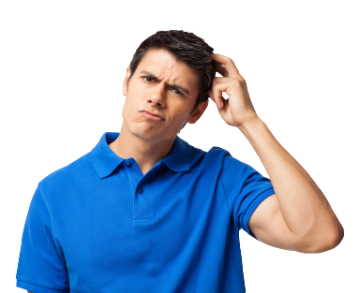


Problem Tanımı ve Motivasyon:
Günümüzde dijital içerik platformlarındaki seçenek bolluğu, kullanıcıların "karar yorgunluğu" yaşamasına neden olmaktadır. İnsanların film tercihleri, o anki duygusal durumlarıyla doğrudan ilişkilidir. Bu projede, kullanıcının manuel veri girişi yapmasına gerek kalmadan, web kamerası veya fotoğraf üzerinden yüz ifadesini analiz ederek duygu durumunu tespit eden ve bu duyguya en uygun filmi öneren yapay zeka tabanlı bir sistem geliştirilmesi amaçlanmaktadır.

Slide 3
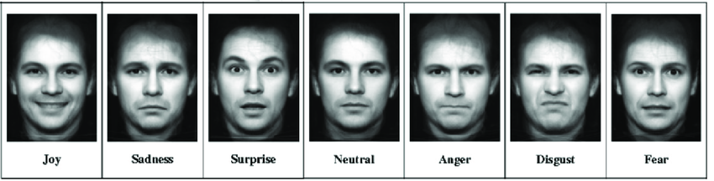
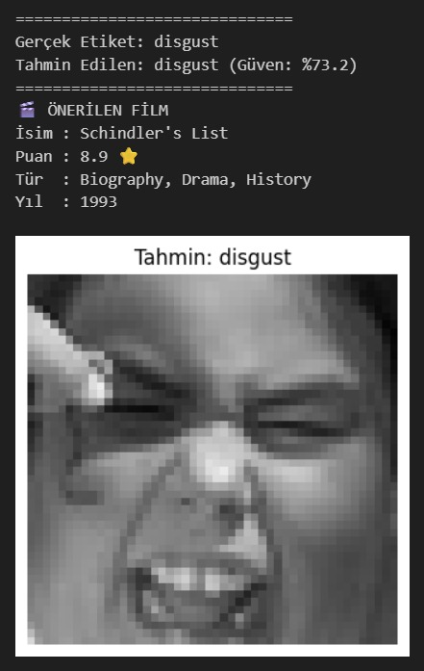
Görev Türü
1. Görüntü Sınıflandırma (Image Classification): Yüz görüntüsünden 7 temel duygunun tespiti.
2. Öneri Sistemi (Recommendation): Tespit edilen duygu sınıfına göre kural tabanlı film eşleştirme.

Slide 4
Proje Yönetimi
1. Hafta: Proje konusunun netleştirilmesi, FER-2013 ve IMDB veri setlerinin temini ve literatür taraması.
2. Hafta: Veri İnceleme ve Ön İşleme. FER-2013 görsellerinin tensore dönüştürülmesi ve IMDB veri setindeki film türlerinin 7 temel duygu sınıfı ile eşleştirilmesi.
3-4. Hafta (Vize Teslim Aşaması): Base Modellerin Geliştirilmesi ve Eğitimi. Her grup üyesinin atanan mimariyi "Feature Extraction" yöntemiyle eğitmesi ve ilk sonuçların alınması.
5-6. Hafta: Tek bir temel model yerine, en yüksek doğruluğu elde etmek amacıyla 10 farklı gelişmiş derin öğrenme mimarisini (ResNet, VGG, Inception vb.) eğittik ve performanslarını karşılaştırdık. Herkesin kendi kullandığı model üzerinde "Fine-Tuning" yapılması ve Veri Artırma tekniklerinin uygulanması.
7. Hafta: Sistem Entegrasyonu ve Performans Analizi. Duygu tespit modelinin çıktısının film öneri algoritmasına bağlanması. Nihai testlerin yapılması ve detaylı değerlendirilmesi
8. Hafta: Proje raporunun son halinin (PDF) yazılması, GitHub deposunun son düzenlemeleri ve sunum materyalinin oluşturulması.

Slide 5
Veri Açıklaması ve Yönetimi
Veri Kümesi Açıklaması
FER-2013 (Kaggle): Yüz ifadelerini içeren, 48x48 piksel boyutunda gri tonlamalı görüntülerden oluşur.
IMDB Movies (Kaggle): En yüksek puanlı 1000 film ve diziye ait meta verileri (tür, yönetmen, oyuncular, özet) içerir.
Şema ve Boyut (FER-2013):
Boyut: Eğitim seti ~28.000, Test seti ~7.000 görüntü.
Sınıflar: 0=Angry, 1=Disgust, 2=Fear, 3=Happy, 4=Sad, 5=Surprise, 6=Neutral.
IMDB: 1000 satır, 16 sütun (Series_Title, Genre, IMDB_Rating vb.).
Etik, Gizlilik, Önyargı:
FER-2013 veri setindeki yüzler, büyük görsellerden otomatik olarak kırpılmış, ve gri tonlamaya çevrilmiştir. Bu işlem, kişilerin biyometrik olarak tam kimlik tespitini zorlaştırdığı için gizlilik ihlali riskini minimize etmektedir. Veri seti, halka açık akademik bir kıyaslama setidir.

Slide 6
Yöntemler ve Mimari
Faz I (Base Model): 5 farklı mimari (Custom CNN, ResNet, GoogLeNet, MobileNet, DenseNet), ImageNet ağırlıkları dondurularak hızlıca test edilir ve potansiyelleri ölçülür.
Faz II (Final Architecture): İlk fazdaki modellerin ağırlıklarını eğitmek yerine; elde edilen veriler doğrultusunda bu modellerden daha üstün performans gösteren alternatif mimariler tercih edilmiştir. Final model, bu üstün mimariler arasından seçilerek oluşturulmuştur.
Veri Ön İşleme ve Eğitim Süreci:
Görüntü Formatı: Tüm FER-2013 görüntüleri 48 x 48 piksel boyutunda, tek kanal (Grayscale) olarak hazırlanır ve [0, 1] aralığına normalize edilir.
Veri Artırma: Final Model aşamasında, döndürme ve kaydırma gibi teknikler uygulanarak 5 modelin de genelleme yeteneği artırılır.
Kayıp Fonksiyonu: 7 sınıflı sınıflandırma için Çapraz Entropi Kaybı ve veri dengesizliği nedeniyle sınıf ağırlıklandırması kullanılacaktır.
Optimizasyon: Yüksek eğitim verimliliği için Adam optimizerı temel alınır. Final Modelde çok düşük Öğrenme Hızları (10^{-4} ve altı) kullanılacak ve Erken Durdurma mekanizması uygulanacaktır.

Slide 7
Mert Ali Kızılkaya
VGG19:
19 katmanlı derin bir yapıya sahip olan bu model, 3x3'lük küçük filtrelerin ardışık kullanımıyla görüntüdeki karmaşık öznitelikleri öğrenir.
Derin öğrenme literatüründe bir standart olarak kabul edilir ve mimari sadeliğiyle bilinir.
VGG19 modelinde hiperparametre optimizasyonu için manuel arama yöntemi tercih edilmiştir.
224x224 giriş çözünürlüğü, RandomHorizontalFlip ve RandomRotation veri artırma teknikleri, 1x10^-3 öğrenme oranı, 32 yığın boyutu (batch size) ve Adam optimizasyon algoritması kullanılarak 10 epoch boyunca eğitilmiş ve %67.51 doğruluk oranına ulaşmıştır.
ResNeXt-50:
ResNet mimarisinin geliştirilmiş bir versiyonudur.
Standart derinlik artışı yerine "Cardinality" adı verilen yeni bir boyut ekleyerek, veriyi paralel yollarda işler.
Bu sayede model parametre sayısı aşırı artmadan öğrenme kapasitesi yükseltilmiştir.
224x224 giriş çözünürlüğü ve ImageNet standartlarında veri artırma teknikleri ile 1x10^-3 öğrenme oranı ve 32 yığın boyutu eşliğinde 10 epoch boyunca eğitilerek projenin, en yüksek başarısı olan %69.14 doğruluk oranını elde etmiştir.

Slide 8
Yiğit Ali Çolakoğlu
Inception-V3:
Google tarafından geliştirilen bu mimari, farklı boyutlardaki filtreleri aynı katmanda paralel çalıştırarak görüntüyü çok ölçekli analiz eder.
Hesaplama maliyetini düşürmek için faktörize edilmiş konvolüsyonlar kullanır.
299x299 piksel giriş çözünürlüğü, 1e-4 öğrenme oranı, 32 yığın boyutu ve 15 epoch süresiyle eğitilmiş olup; veri artırma aşamasında Resize, ToTensor ve Normalize teknikleri uygulanmıştır.
ResNetX-200MF:
ResNet mimarisinin oldukça derin ve özelleştirilmiş bir varyasyonudur.
İsmindeki "MF" (Multi-Fiber), ağın bilgi akışını daha ince gruplara bölerek (group convolution benzeri) hesaplama yükünü azaltırken temsil gücünü artırmayı hedefler.
128x128 piksel giriş çözünürlüğü, 1e-4 öğrenme oranı, 64 yığın boyutu ve 15 epoch süresiyle eğitilmiş olup; veri artırma aşamasında Resize, ToTensor ve Normalize teknikleri uygulanmıştır.

Slide 9
Fırat Soykan
ResNet50:
"Artık (Residual) Bağlantılar" kullanarak çok derin ağlarda görülen kaybolan gradyan (vanishing gradient) problemini çözen, endüstri standardı bir modeldir.
50 katmanlı yapısıyla hem yüksek başarı hem de makul eğitim süresi sunar.
224x224 piksel (3 Kanal RGB) giriş çözünürlüğü, 32 yığın boyutu ve 10 epoch süresiyle eğitilmiş olup; veri artırma aşamasında RandomHorizontalFlip ve Rotation(10°) teknikleri uygulanmıştır.
Wide-ResNet50-2:
Derinliği artırmak yerine ağın genişliğini (kanal sayısını) artıran bir yaklaşımdır.
Standart ResNet50'ye göre her katmanda 2 kat daha fazla filtreye sahiptir; bu da modelin daha zengin öznitelikleri daha hızlı öğrenmesini sağlar.
224x224 piksel (3 Kanal RGB) giriş çözünürlüğü, 32 yığın boyutu ve 10 epoch süresiyle eğitilmiş olup; veri artırma aşamasında RandomHorizontalFlip ve Rotation(10°) teknikleri uygulanmıştır.

Slide 10
Ahmet Baran Vardar
MobileNet-V3:
Mobil cihazlar için optimize edilmiş, Google'ın AutoML (Neural Architecture Search) teknolojisiyle tasarlanmış bir modeldir.
"Hard-swish" aktivasyon fonksiyonu ve geliştirilmiş blok yapısıyla düşük işlemci gücünde yüksek hız sunar.
0.001 öğrenme oranı ve Adam optimizasyonu kullanılarak toplam 15 epoch boyunca eğitilmiştir; 8'lik batch boyutu ve 224x224 giriş çözünürlüğü ile, rastgele yatay çevirme, 15 dereceye kadar döndürme, parlaklık ayarı (%20) ve gri tonlamadan 3 kanala dönüştürme içeren veri artırma teknikleri uygulanmıştır.
EfficientNet-B0:
Modelin derinliğini, genişliğini ve çözünürlüğünü rastgele değil, belirli bir katsayı ile dengeli bir şekilde artıran "Bileşik Ölçekleme" (Compound Scaling) yöntemini kullanır.
Parametre verimliliği açısından en başarılı modellerden biridir.
224x224 giriş çözünürlüğüne sahip önceden eğitilmiş bir EfficientNet-B0 mimarisi kullanılarak, 8'lik batch boyutuyla, gri tonlamadan 3 kanala dönüştürme (Grayscale-to-RGB), rastgele yatay çevirme, 15 derece rastgele döndürme ve parlaklık ayarı (%20) içeren veri artırma teknikleriyle, Adam optimizasyonu ve 0.001 öğrenme oranı kullanılarak toplam 15 epoch boyunca eğitilmiştir.

Slide 11
Efe Yaman Sir
SqueezeNet V1.1:
"Fire Module" adı verilen sıkıştırma ve genişletme katmanlarıyla tasarlanmıştır.
AlexNet seviyesinde bir doğruluğu, yaklaşık 50 kat daha az parametre ile sunarak bellek kullanımını minimize eder.
Başlangıçta 0.0001 ve ince ayarda 0.00001 öğrenme oranları kullanılarak toplam 25 epoch (20 + 5) boyunca eğitilmiştir; 32'lik batch boyutu ve 227x227 giriş çözünürlüğü ile, rastgele yatay çevirme, 15 dereceye kadar döndürme, parlaklık/kontrast ayarı (%20) ve esnetme/yakınlaştırma (%80-120 ölçek) içeren veri artırma teknikleri uygulanmıştır.
ShuffleNet V2:
Özellikle donanım hızına odaklanan bu mimari, "Channel Shuffle" (Kanal Karıştırma) tekniğini kullanır.
Bu sayede grup konvolüsyonlarının yarattığı bilgi tıkanıklığını aşar ve gerçek zamanlı uygulamalar için ideal bir hız/doğruluk dengesi sağlar.
Model, 224x224 giriş çözünürlüğüne sahip önceden eğitilmiş bir ShuffleNetV2_x1_0 mimarisi kullanılarak, 32'lik batch boyutuyla, yatay çevirme, 15 derece rastgele döndürme ve gri tonlamadan 3 kanala dönüştürme veri artırma teknikleriyle, başlangıçta 0.001 ve fine-tuning aşamasında 1e-5 öğrenme oranları ile sırasıyla 15 ve 10 epoch olmak üzere toplam 25 epoch eğitilmiştir.

Slide 12
Deney Kurgusu ve Validasyon
Veri Ayrımı: FER-2013 veri seti, Kaggle standartlarına uygun olarak Eğitim (Train) ve Validasyon (Test) setlerine ayrılmıştır.
Eğitim Stratejisi: Modeller, kendilerine göre belirli epochlar boyunca eğitilmiş ve validasyon seti üzerinde test edilmiştir.
Başarı Değerlendirmesi
1. Accuracy: Genel sınıflandırma başarısı.
2. ROC Eğrisi: Özellikle birbirine karışan duyguların (Korku vs. Şaşkınlık) model tarafından ne kadar net ayırt edilebildiğini analiz etmek için.
3. Karmaşıklık Matrisi (Confusion Matrix): Sınıf bazlı hataların görselleştirilmesi için.
4. Loss (Kayıp) Grafikleri: Eğitim (Train) ve Validasyon (Validation) kayıp eğrilerinin epoch'lar boyunca değişimi incelenmiştir. Bu grafik, modelin öğrenip öğrenmediğini veya ezberleyip ezberlemediğini (overfitting) tespit etmek için kullanılmıştır.

Slide 13
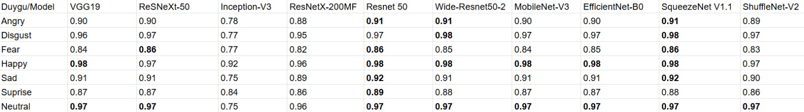
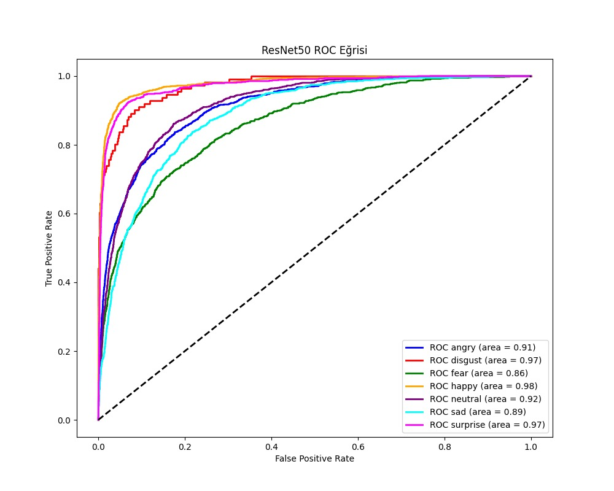
Deney Kurgusu ve Validasyon

Slide 14
DEVEMOTION
Efe Yaman Sir - 23040301057 - efeyamansir@stu.topkapi.edu.tr
Mert Ali Kızılkaya - 23040301051 - mertalikizilkaya@stu.topkapi.edu.tr
Fırat Soykan - 23040301060 - firatsoykan@stu.topkapi.edu.tr
Ahmet Baran Vardar - 23040301112 - ahmetbaranvardar@stu.topkapi.edu.tr
Yiğit Ali Çolakoğlu - 23040301061 - yigitalicolakoglu@stu.topkapi.edu.tr

